Slide 1
제3장 SQL 기초-2

Slide 2
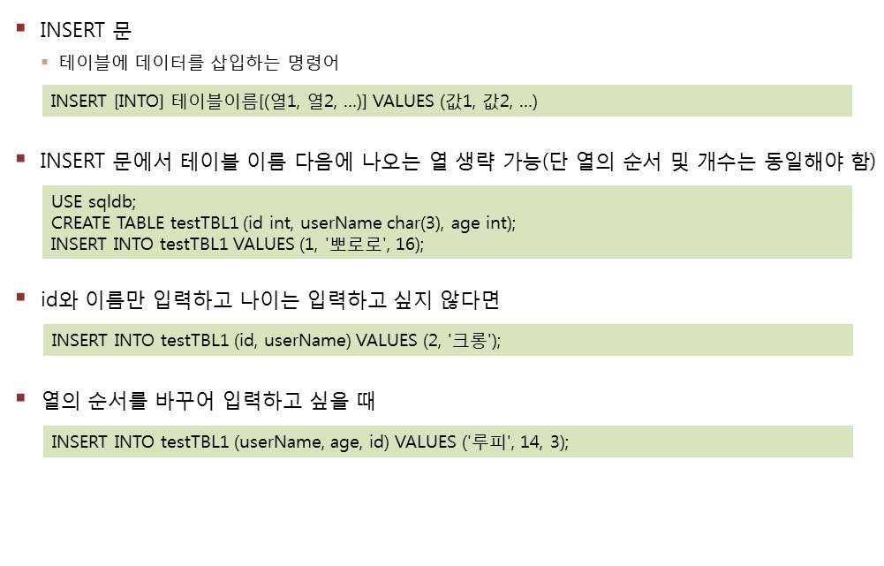
1. Insert문

Slide 3
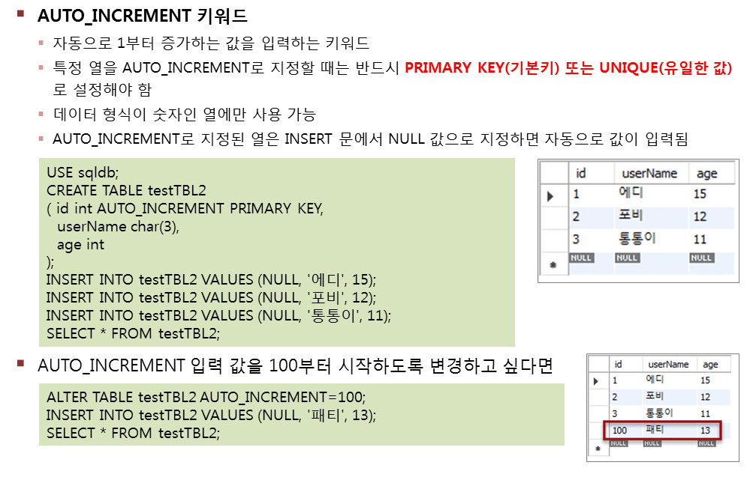
1. Insert문

Slide 4
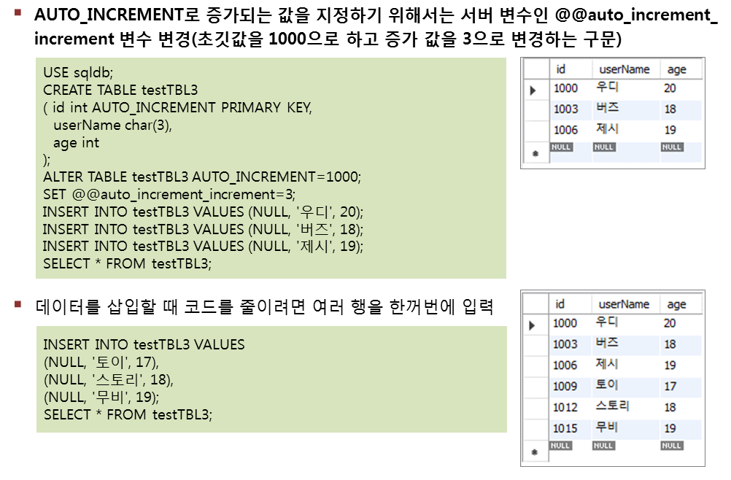
1. Insert문

Slide 5
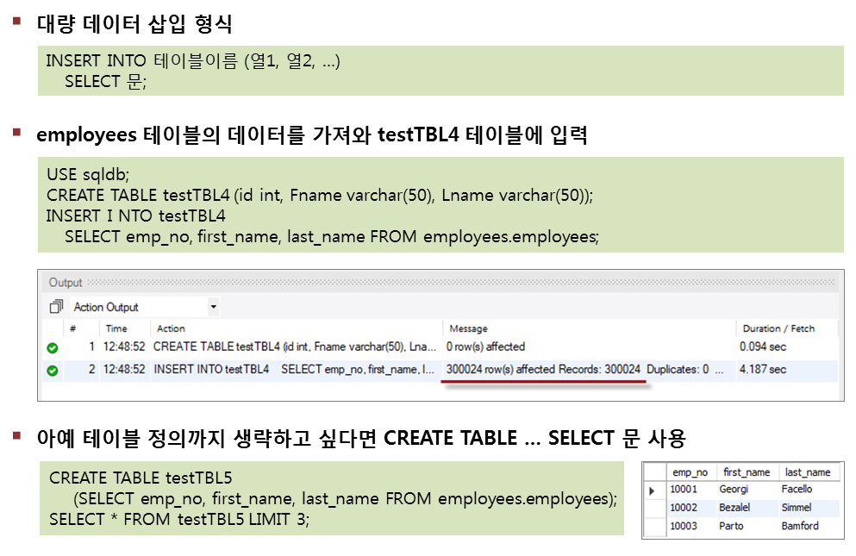
1. Insert문

Slide 6
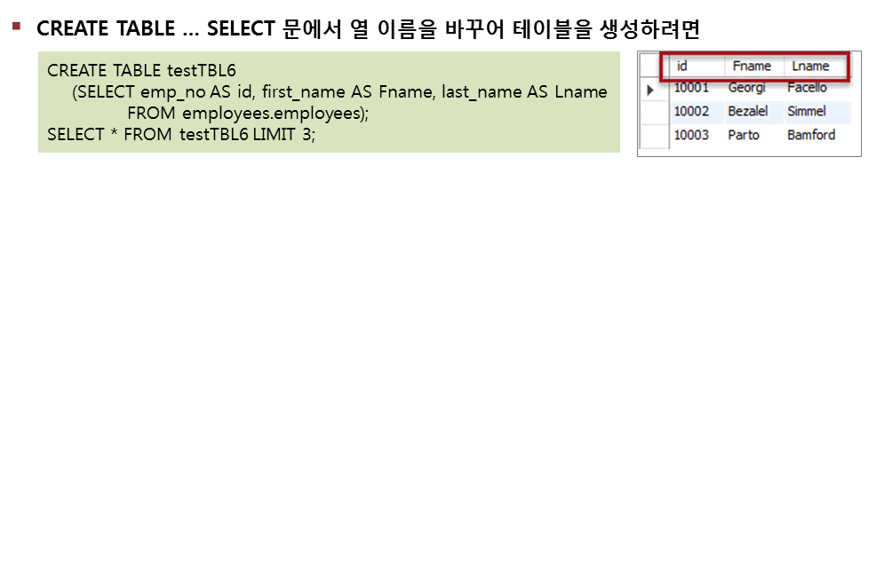
1. Insert문

Slide 7
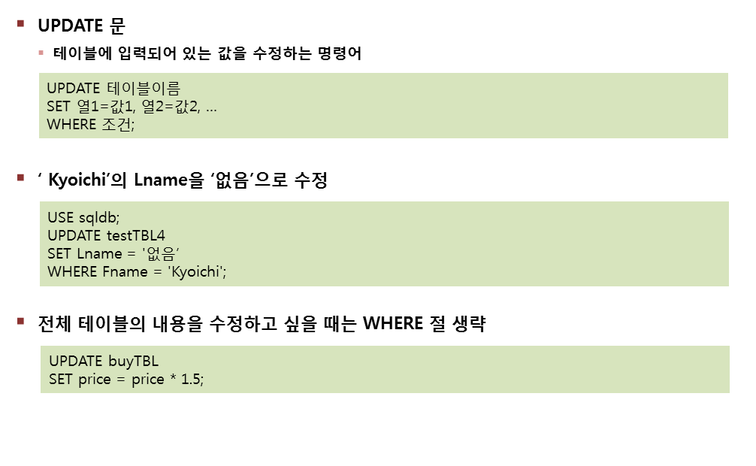
2. Update문

Slide 8
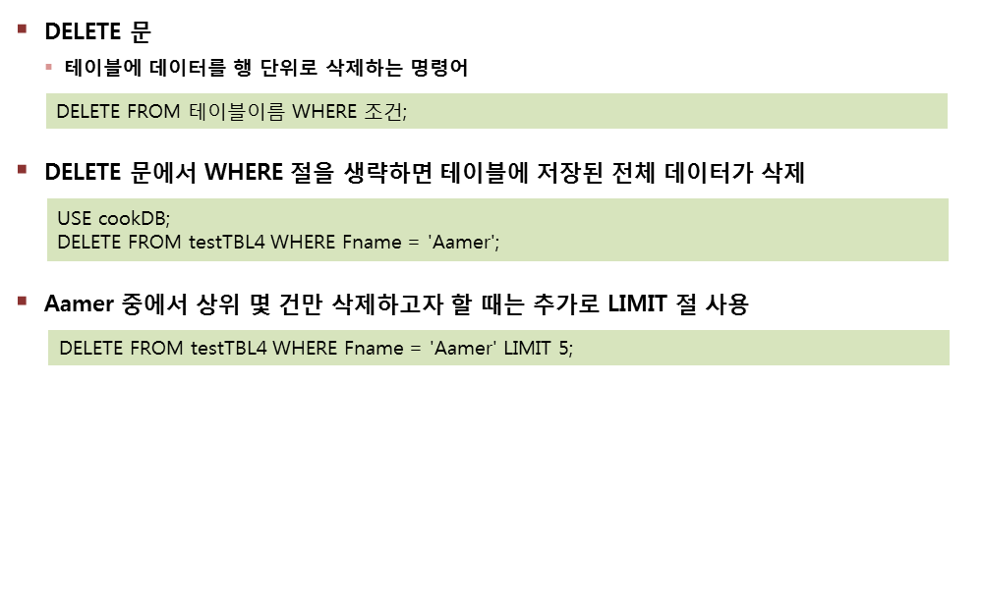
3. Delete문

Slide 9
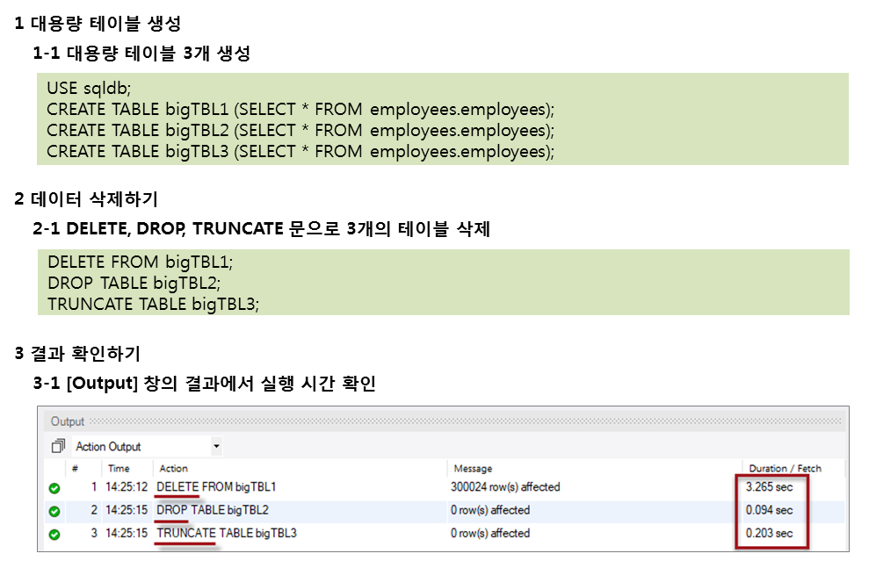
4. 실습 내용

Slide 10
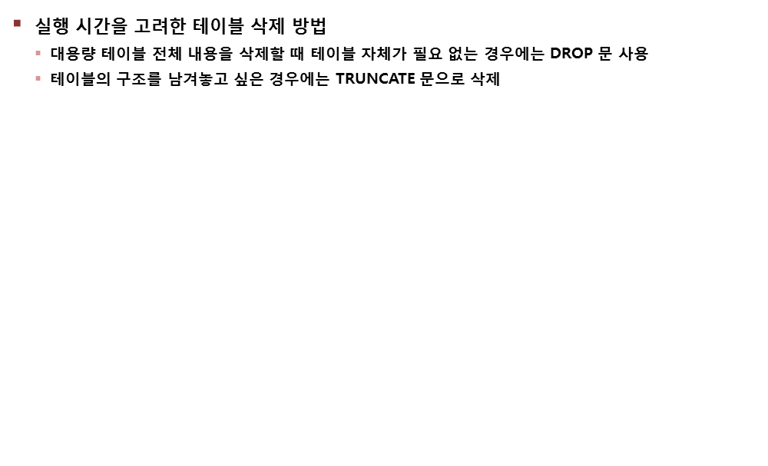
4. 실습 내용

Slide 11
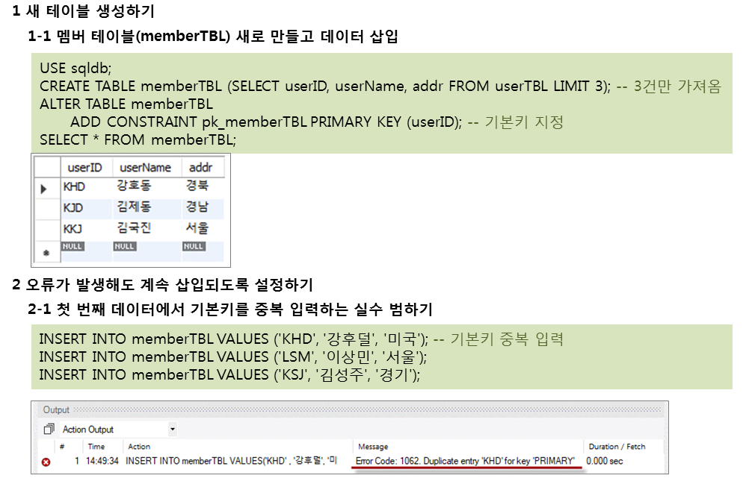
4. 실습 내용

Slide 12
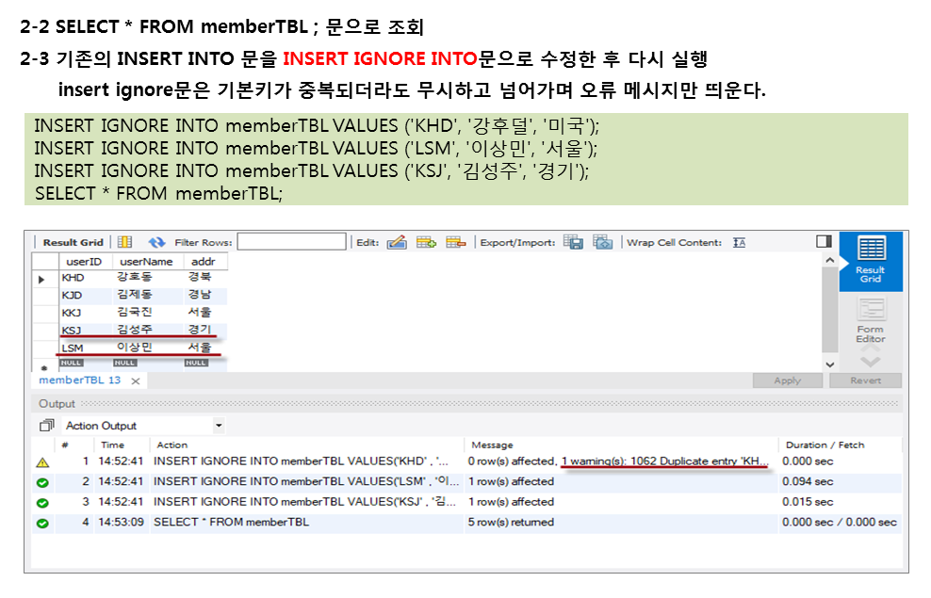
4. 실습 내용

Slide 13
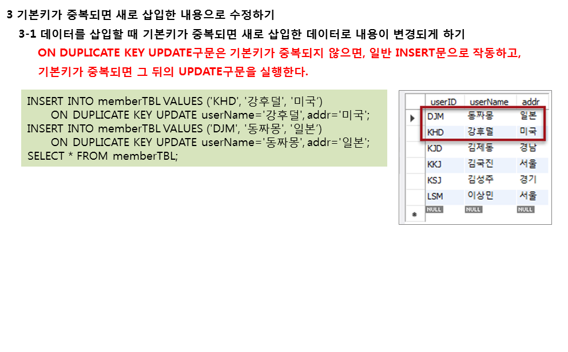
4. 실습 내용

Slide 14
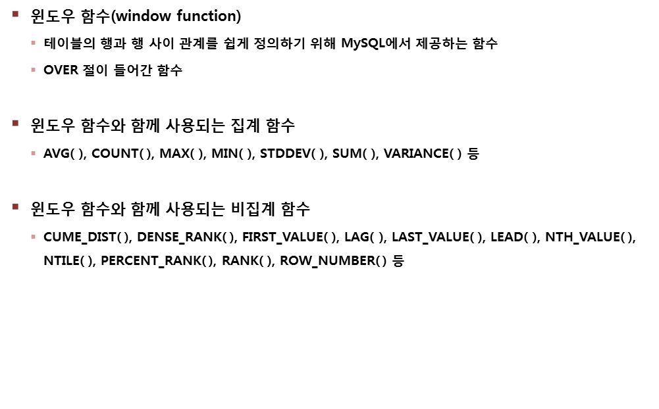
5. 윈도우 함수의 개념

Slide 15
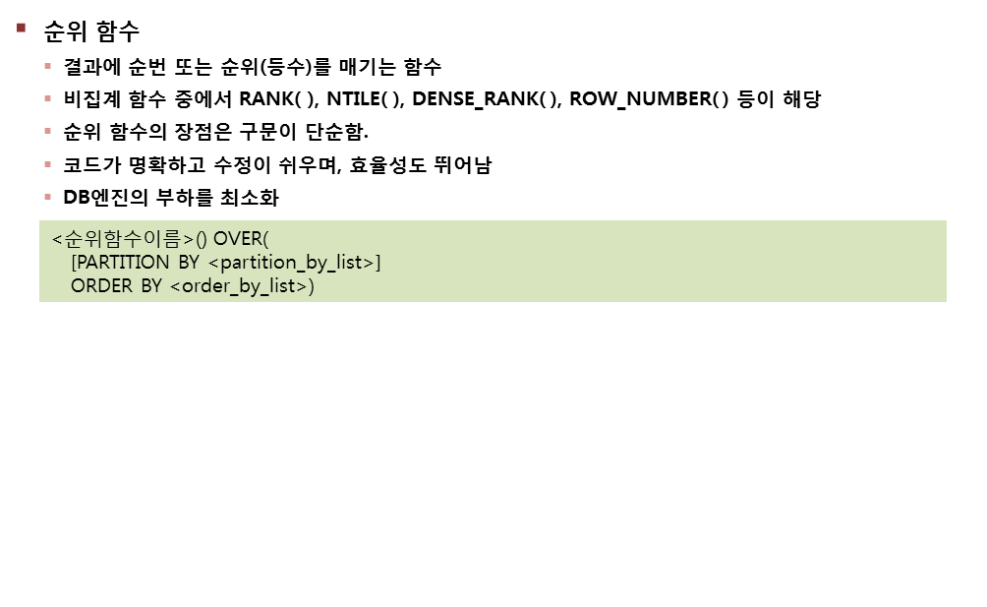
6. 순위 함수

Slide 16
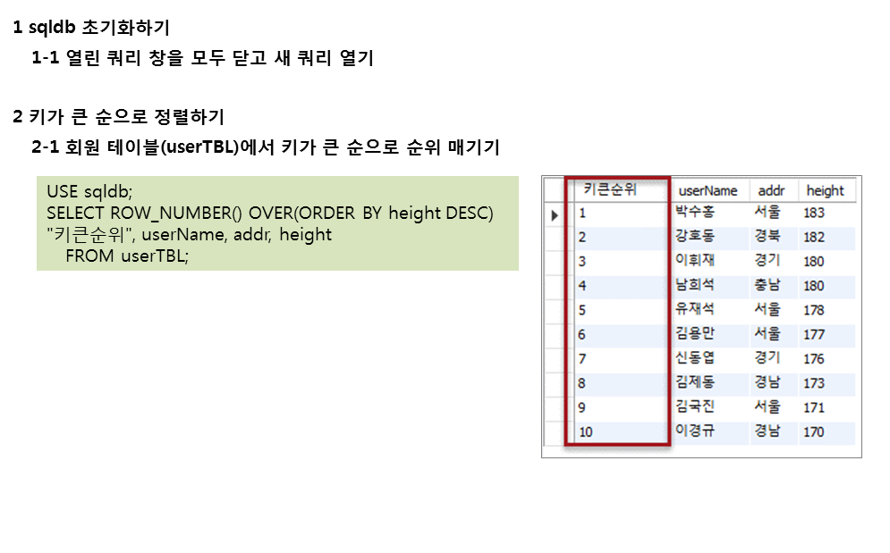
6. 순위 함수(실습 내용)

Slide 17
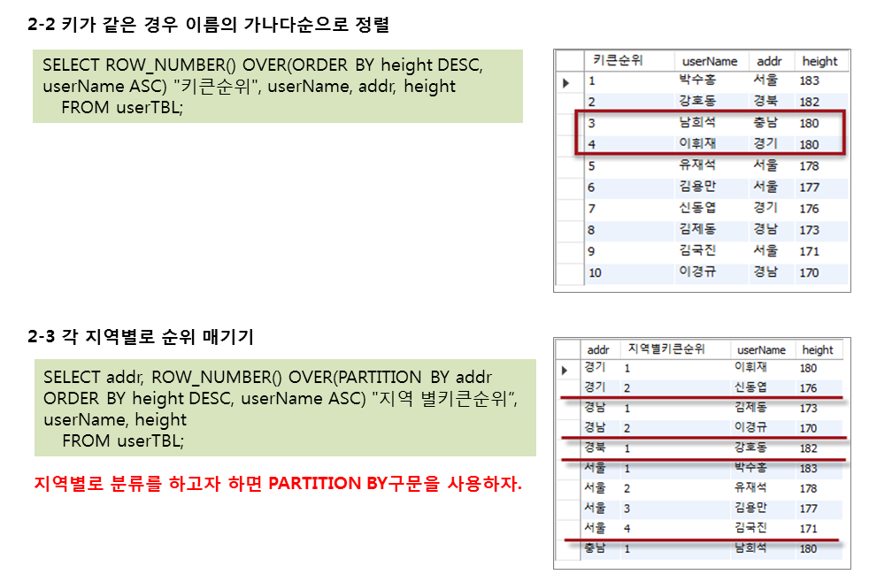
6. 순위 함수(실습 내용)

Slide 18
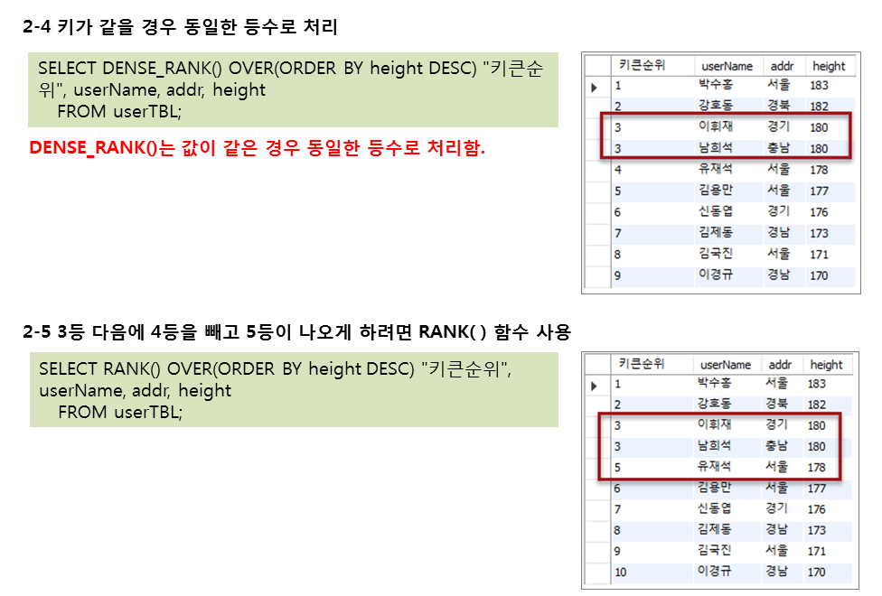
6. 순위 함수(실습 내용)

Slide 19
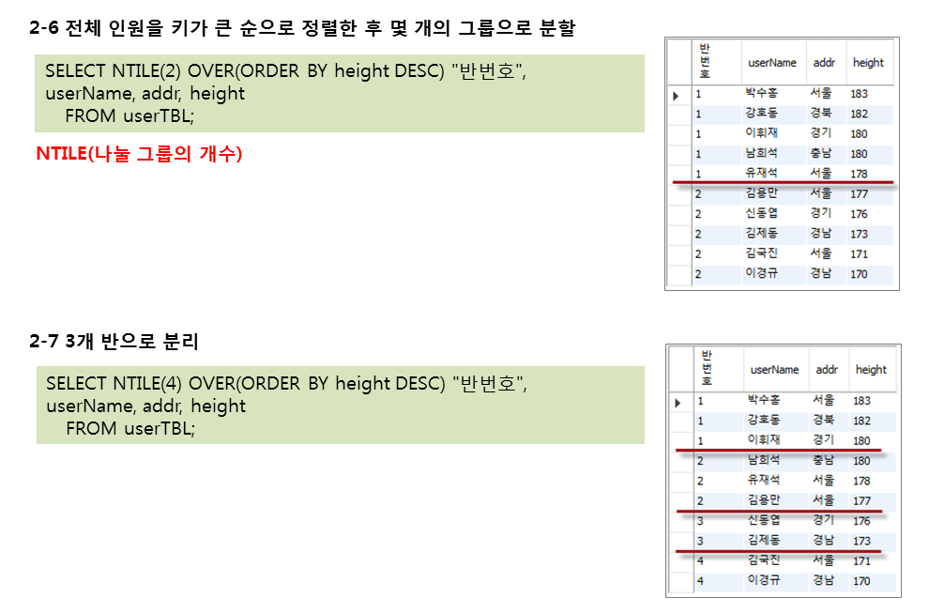
6. 순위 함수(실습 내용)

Slide 20
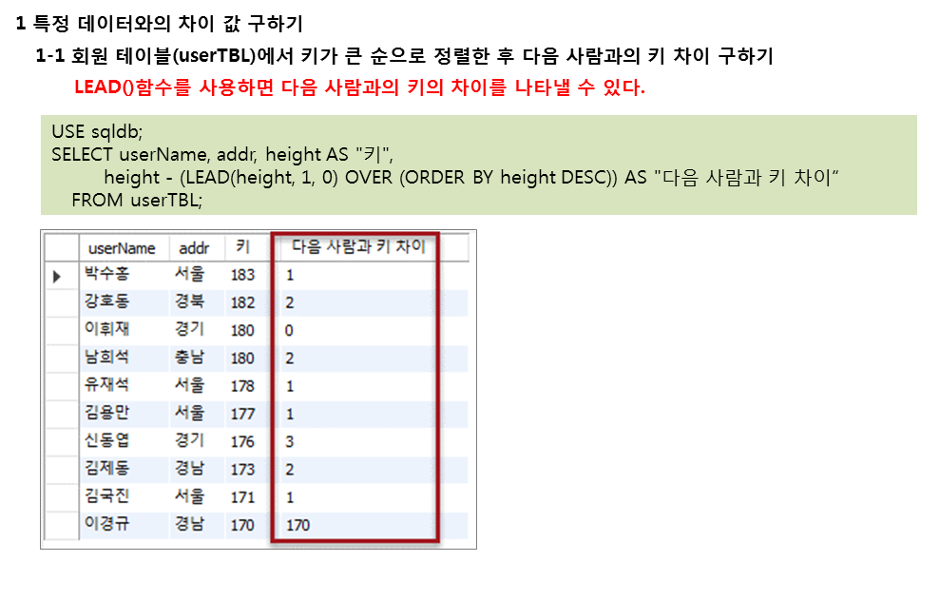
7. 분석 함수(실습 내용)

Slide 21
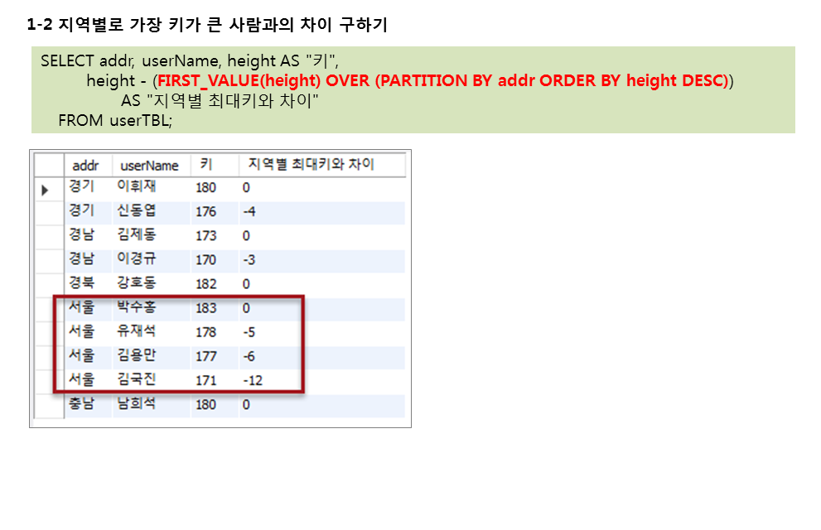
7. 분석 함수(실습 내용)

Slide 22
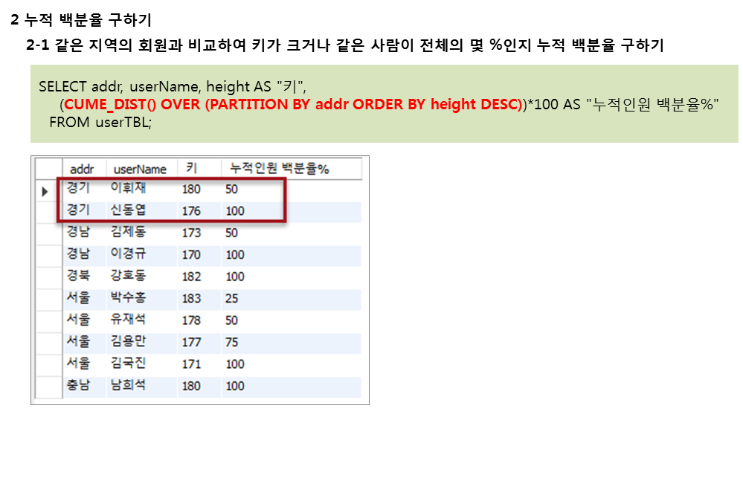
7. 분석 함수(실습 내용)

Slide 23
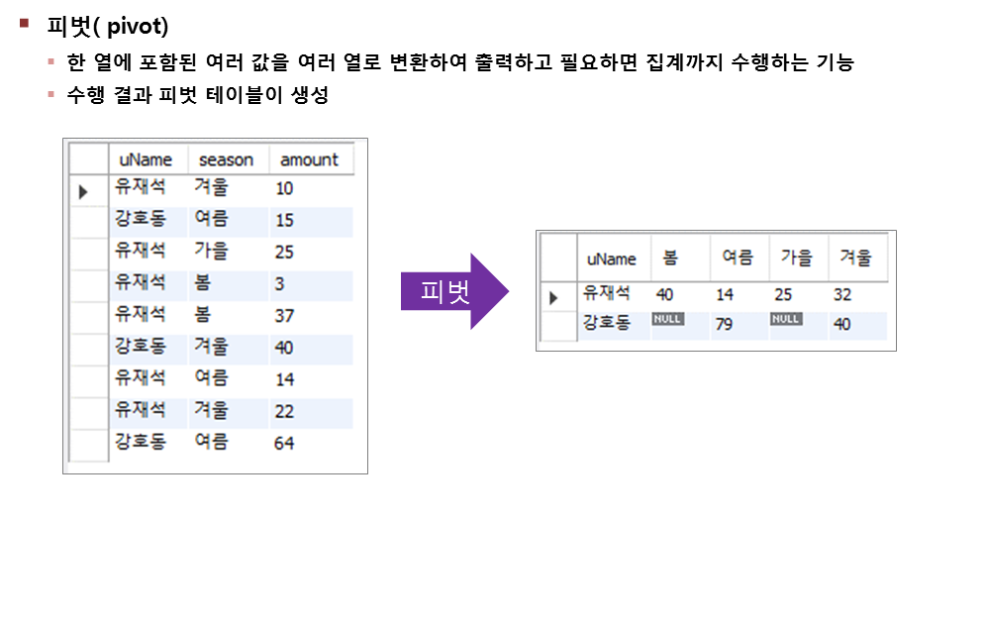
8. 피벗 테이블

Slide 24
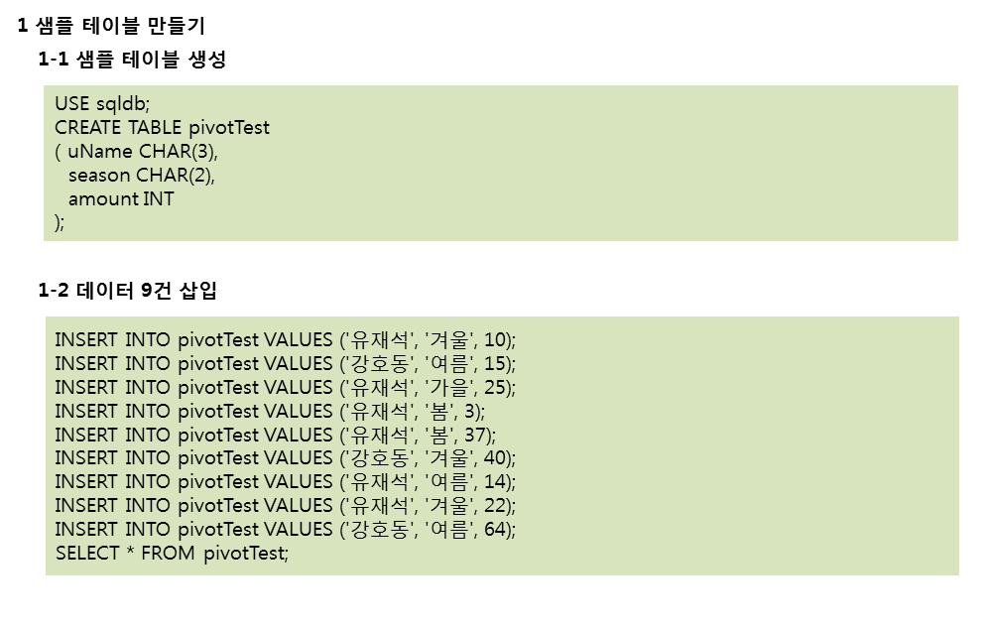
8. 피벗 테이블(실습 내용)

Slide 25
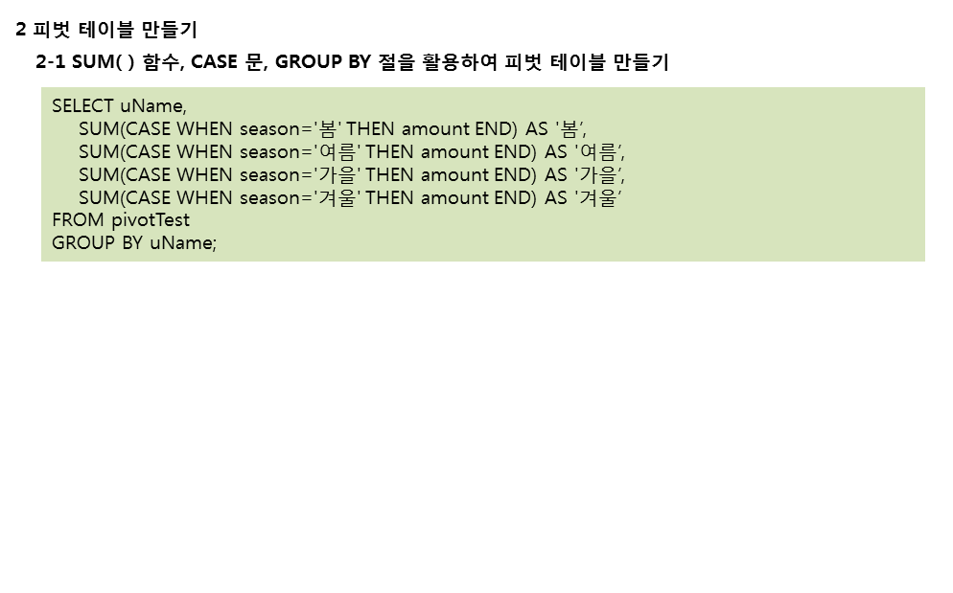
8. 피벗 테이블(실습 내용)

Slide 26
감사합니다.

